Slide 1
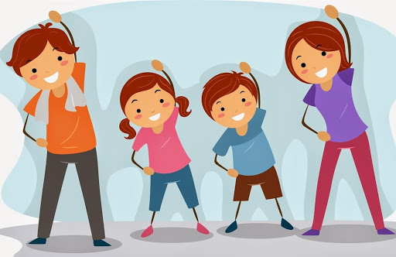
ВЕСЕЛИЙ ТРЕНІНГ
Цікава фізкультура в садочку та вдома

Slide 2
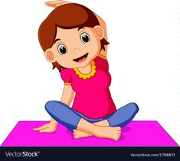
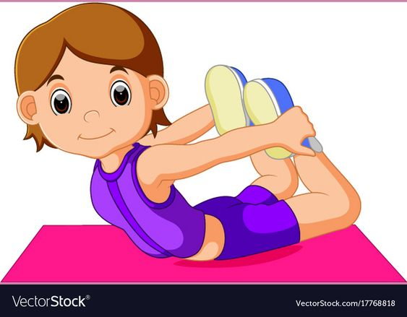
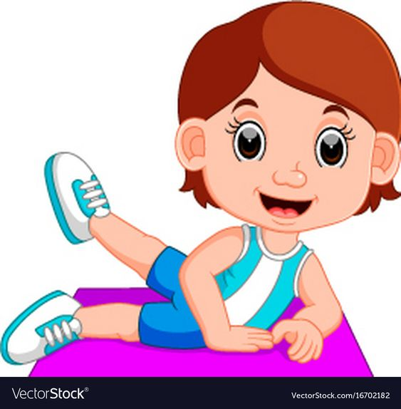
Шановні батьки !
Пропоную вашій увазі цікаві фізкультурні вправи для дітей «Веселий тренінг», дають навантаження на спеціальні групи м'язів та сприяють розвитку гнучкості, рухливості суглобів, зміцнення певних м'язів шиї, рук, ніг, спини, живота; покращують кровообіг , сприяють розвитку координації рухів та постави.
Всі вправи мають назви, які символізують наслідування будь-яких дій різних персонажів з відомих творів і казок, а також предметів, птахів, риб, звірів, та інш.
Це дозволяє дітям краще запам'ятовувати вправу і якісніше її виконувати.
Кожна вправа вивчається протягом тижня, від більш легкого до більш складного. Ігрові вправи виконуються на килимі протягом 2 хв. Потім з ціх вправ можна скласти комплекс (4 – 5, 6 -7) відпосідно до віку вашої дитини.
Бажано щоб ці вправи Ви виконували разом з дітьми, що, безумовно, допоможе підвищити інтерес дітей до фізкультури .

Slide 3
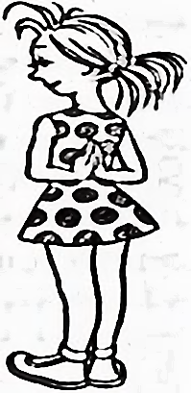
«АХ, долоньки ви, долоньки!»
Хочете бути стрункими та мати гарну поставу?
Тоді встаньте прямо і, заведіть руки за спину,
з'єднайте долоні. Потім розвернтіть складені руки пальцями догори, розташуйте кисті так, щоб мізінці по всій довжині торкалися хребта. Лікті потрібно підняти, спину тримати прямо, плечи відвести назад.
Утримувати позу і вимовляти:
«Ах, долоньки ви, долоньки!
За спиной сховаймо вас!
Це потрібно для постави,
Спинка буде просто клас!
Повільно опустіть руки вниз, потрусити кистями рук і спокійно вдихнути - видихнути.
У дітей не получится відразу розташувати руки правильно, допоможіть їм .
Вправа для постави.

Slide 4
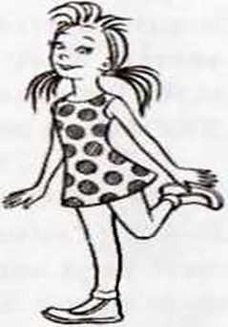
«ЧАПЛЯ»
«Коли чапля вночі спить,
На одній нозі стоїть.
Чи не хочете дізнатись:
Важко ль чаплі так стояти?
А для цього всім нам треба
Дружньо встати прямо.
Оченята закриваємо ,
Ніжку згинаєм,
Ручки- крильця відставляєм
І чаплею себе уявляємо»
Стоячи на правій нозі, зігніть ліву ногу в коліні, руки трохи в сторони, і постійте так трошки.
А потім на лівій нозі.
Для м'язів ніг; координації.

Slide 5
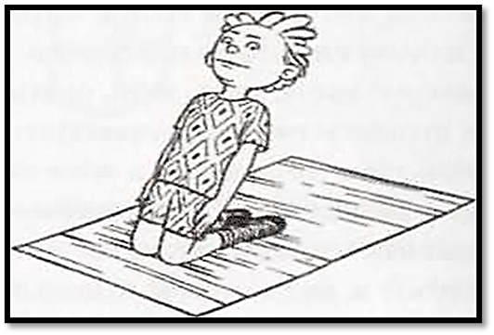
Для м'язів рук, ніг;
гнучкості
«Качалочка».
На лісовій галявині грались ведмежата, смішно погойдуючись на спині.
Давайте спробуємо і ми так само погойдатися!
Лягайте на спину, ноги разом. Зігніть ноги, притисніть коліна руками до грудей , погойдайтесь на спині вперед, назад, вправо, вліво. Коли втомитеся - відпочиньте.
Повторити 3 рази.
«СТІЙКИЙ ОЛОВ'ЯНИЙ СОЛДАТИК »
«Пливе по річці човник, а в ній олов'яний
солдатик. Раптом подув різкий вітер і почався справжній шторм. Хвилі на річці стали дуже великими. Човник гойдався сильно – сильно. Але не страшно відважному солдатику».
Хочете стати таким же стійким і сильним, як олов'яний солдатик?
Для цього встаньте на коліна, руки щільно притисніть до тулуба.
Дує сильний вітер. Нахиліться назад як найнижче,
тримайте спину прямо, а потім випрямтесь. Повторіть 3 рази.
А тепер можна сісти на п'яти і відпочити. Молодці!.
Для м'язів спини, живота, ніг

Slide 6
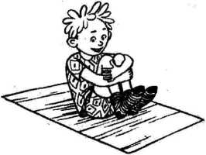
Для м'язів живота, ніг; гнучкості
«Покатаємось на морському конику»
Діти, лягайте на спину.
Уявіть собі рівну поверхню моря. Раптом над водою з'является голова морського коника і вершника. (одночасним зустрічним рухом рук і ніг сядаймо в «кут», обіймаймо коліна руками).
Наші ноги - це морські коники, а ми - вершники. Трохи покаталися (погойдатися взад- вперед) і занурилися в воду (лягти на спину) і розслабилися.
Повторити 3-4 рази.
Для м'язів ніг; координації.
«Спритне чортеня»
«У маленькій скриньці сидить чортеня, схрестивши ноги. Варто відкрити кришку, як він вправно встає та швидко піднімає руки вгору. Але він це робить без допомоги рук».
Давайте і ми спробуємо встати так само, як він. Сядьте на підлогу, схрестивши ноги. А тепер спробуйте встати без допомоги рук .

Slide 7
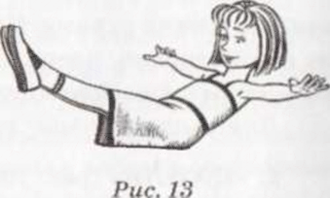
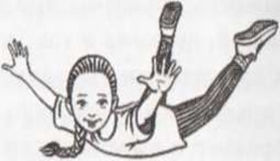
Для м'язів живота, стегон, рук
«ЛІТАК»
Сидячи,ноги разом, руки на підлозі.
Підніміть ноги вгору, руки раз-
ведіть в сторони - «ПОЛЕТІЛИ ЛІТАЧКИ».
Утримувати позу 5-10 сек.,потім відпочити.
Повторити 3 рази.
Для м'язів рук, ніг, спини; гнучкості
«МОРСЬКА ЗІРКА»
Лежачи на животі, підніміть руки і
ноги в сторони.
Ви - морська зірка!
Покачайтеся на хвилях.

Slide 8
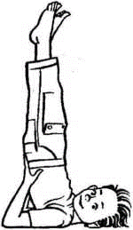
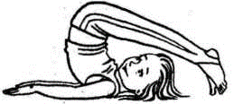
Для м'язів рук, спини, живота, ніг; координації.
«РАКЕТА»
Зараз ми будемо готувати ракету до польоту. Лежачи на спині, плавно піднімаємо ноги вгору. Впираючись руками в поперек, піднімаємо нижню частину тулуба. Ноги тягнути вгору, випрямляючи їх. Ракета готова до старту!
Три, два, один - пуск!
Опускаємося: лягаємо на спину і відпочиваємо перед следуючим запуском. Повторити 3 рази.
«ЕКСКАВАТОРИ»
Давайте спробуємо перетворитися на «екскаватор». Лягайте на спину, руки вздовж тулуба, долоні на підлозі, ноги зігнути в колінах.
Екскаватор до роботи готовий!
Починаймо піднімати ноги та заводити їх за голову, поступово випрямляючи (ноги разом).
Утримуємо позу, поки з «ковша» земля не висипится в кузов машини.
І так кілька разів.
Для м'язів спини, живота, ніг; гнучкості.

Slide 9
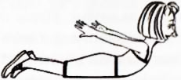
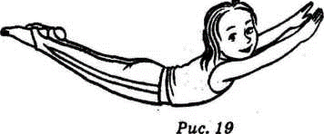
Для м'язів плечового пояса, живота, спини, ніг, гнучкості.
«ПТАХ»
Лежачи на животі, підніміть руки вгору, в сторони, прогнутися у попереку. Помахайте руками, як птах крилами.
Ми полетіли!
Давайте відпочинемо. Лягайте на живіт,
опустіть руки. Відпочинемо і знову про-
продовжимо політ.
Повторити 2-3 рази.
Для м'язів живота, спини, ніг, рук; гнучкості.
«Човники»
Пропоную нам сьогодні відправитися в морську дорож. Але спочатку побудуємо «човники».
Лягаємо на живіт, руки і ноги трохи розведемо в сторони.
Підніміть голову, руки і ноги вгору. Ось ви всі - різні човники. Погойдайтесь на хвилях.

Slide 10
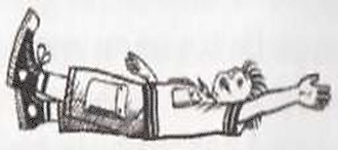
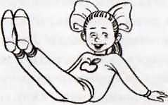
Розтяжка м'язів
«ПОТЯГУВАННЯ»
Лежачи на спині (ноги прямо, руки вздовж тулуба).
Підніміть ліву ногу, потягніть носочок на себе, а ліву руку витягните назад за голову.
Затримати позу на декілька секунд. Повернутися у вихідне положення.
Те ж саме правою ногою і рукою. Потім - двома ногами і руками разом.
Для м'язів ніг, рук, живота.
«КАРУСЕЛЬ»
Сядьте на підлогу, підніміть прямі ноги вгору.
Спираючись руками об підлогу, починайте повертатися навколо себе за допомогою рук - «ЗАКРУТИЛАСЯ КАРУСЕЛЬ». Ноги не згинати у колінах.
Спочатку крутимось вліво, потім вправо.

Slide 11
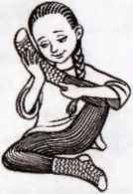
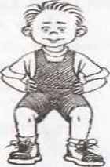
Гнучкість суглобів ніг
«Колискова для Малятка»
Сидячи «по турецьки», підійміть до грудей стопу ноги, обійміть її руками. Погойдайте «малятко» торкаючись чолом коліна і стопи.
Розвиває гнучкість суглобів ніг, дає почуття радості від гармонійного руху ніг.
Зміцнює м'язи ніг.
«ТАНЕЦЬ ВЕДМЕДИКІВ»
Уявіть собі, що ви маленькі ведмежата і вирішили потанцювати. Покладіть руки на пояс і робіть напівприсідання. Тримайте спину прямо.Не поспішайте!
А тепер стробуємо під час присідання припіднімати то одну , то іншу ніжку.

Slide 12
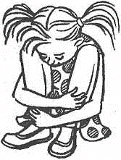
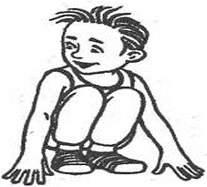
Для м'язів шиї, спини, живота; гнучкості.
«КОЛОБОК»
«Що за дивний колобок
У вікні з'явився:
Постояв, постояв,
Взяв та розвалився!»
Лягте на спину (руки і ноги в сторони), потім сядьте, обійміть зігнуті у колінах ноги руками. Притисніть коліна до плечей і подивіться на свої п'яти. Ось ви всі колобки!
«Раз, два, три, чотири, п’ять.
Взяв і знову розвалився!»
Витягнить ноги і лягайте на спину, відпочиньте.
Для м'язів ніг, спини; гнучкості.
«НАСОС»
«Як працює насос?
Для нас це не питання.
Все навпочіпки присіли,
ніби пташки прилетіли.
Раптом, на рахунок «Раз»,
ноги випрямили враз.
Що до «Два» -
Швидко сіло пташеня».
І так потрібно багаторазово (6-8 раз поспіль).

Slide 13
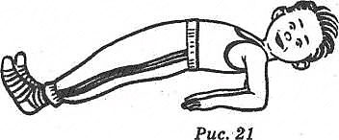
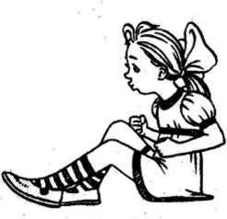
Для м'язів рук, живота, ніг гнучкості.
«МАЛЕНЬКИЙ МОСТИК»
«Йшли їжачки по гаю. Перед ними струмок. Як же їм перебратися через нього?»
Давайте допоможемо : побудуємо містки через струмок.
Лягте на спину. Не відриваючи плечей і ступней ніг ​​від підлоги, підніміть тулуб.
Долонями рук, зігнутих в ліктях, підтримуйте спину. Тримайте, тримайте спинку, поки Їжачки не перейдуть на інший берег. Ось вони і перейшли струмок, а ми відпочинемо.
Повторити 3 рази.
Для м'язів спини, ніг, сідниць
«ПАРОВОЗИК»
Сидячи, ноги злегка зігнути в колінах, а руки в ліктях, притискаючи їх до тулуба. Поїхали! Рухаємося по підлозі вперед, допомагаючи тільки ногами. Руками робимо колові рухи, імітуючи рух коліс. Зупинилися і так само поїхали назад.

Slide 14
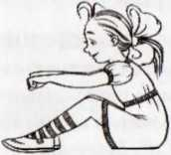
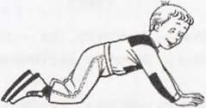
Для м'язів живота, спини, ніг.
«ПЛАВАННЯ НА БАЙДАРКАХ»
Сидячи на підлозі, ноги трохи зігнути в колінах,руки витягнути вперед. Лягте на спину і спробуйте повільно сісти без допомоги рук і знову лягти -Попливли! Повторити 5 разів.
ІІ варіант: Сидячі на підлозі, ноги прямі, руки зігнуті у ліктях. Одночасно згинаємо ноги у колінах, руки розводимо у сторони і трохи відхиляємось назад. Повертаємось у вихідне положення.
Для м'язів рук, ніг, гнучкості.
«ГУСІНЬ»
Встаньте рачки. Підтягніть коліна до рук, не відриваючи ніг від підлоги. А потім пересуньте обидві руки одночасно вперед, як можна далі. І знову підтягніть коліна.
Так і пересувається гусінь у пошуках їжі.
А відтепер ви всі - гусені. Поповзли!

Slide 15
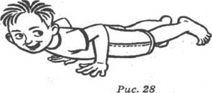
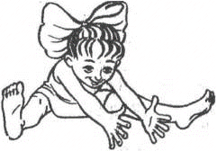
Для м'язів рук, спіни.ног.
«КРОКОДИЛ»
Лежачи на животі, ноги разом руки напівзігнуті в ліктях. Походіть по кімнаті, як крокодил на пляжі. Робить зупинки, щоб подивитися по сторонам, чи немає поблизу небезпеки.
«ДІСТАНЬ М'ЯЧ!»
Сядьте на підлогу, ноги нарізно, спина пряма. Уявіть, що в руках у вас м'яч.
«Пограйте» з ним. Раптом м’ячик укотився. Дістаньте його, не зрушуючи з місця, а тільки нахиляючись вперед. Намагайтеся не згинати ноги.
Повторити 3 - 4 рази.
Для м'язів спини, ніг, гнучкості.

Slide 16
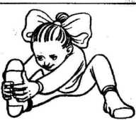
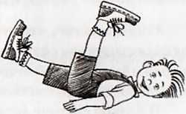
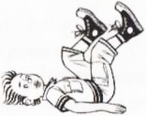
Для м'язів спини, ніг, гнучкості
«РАСТЯЖКА НІГ»
Сидячи, зігнути праву ногу і взятися руками за ступню. Спробуйте повністю випрямити ногу, не втрачаючи рівноваги. Носочок потягніть на себе. Те ж повторити з лівою ногою, і двома ногами.
«НОЖИЦІ»
Давайте уявимо собі, що у нас не ніжки, а ножиці. Лежачи на спині, поднімайте по черзі прямі ноги вгору-вниз. Щоб ножиці різали добре, ноги повинні бути прямі. Ляжте на спину, відпочиньте.
Повторити 3 рази.
Для м'язів живота, ніг.
Для м'язів живота, ніг.
«ВЕЛОСИПЕД»
Лежачи на спині, крутимо педалі велосипеда зі звуковим супроводом (ж-ж-ж)
Покращує кровообіг в ногах, покращює роботу кишечника.

